Slide 1
1. Docker 개요

Slide 2
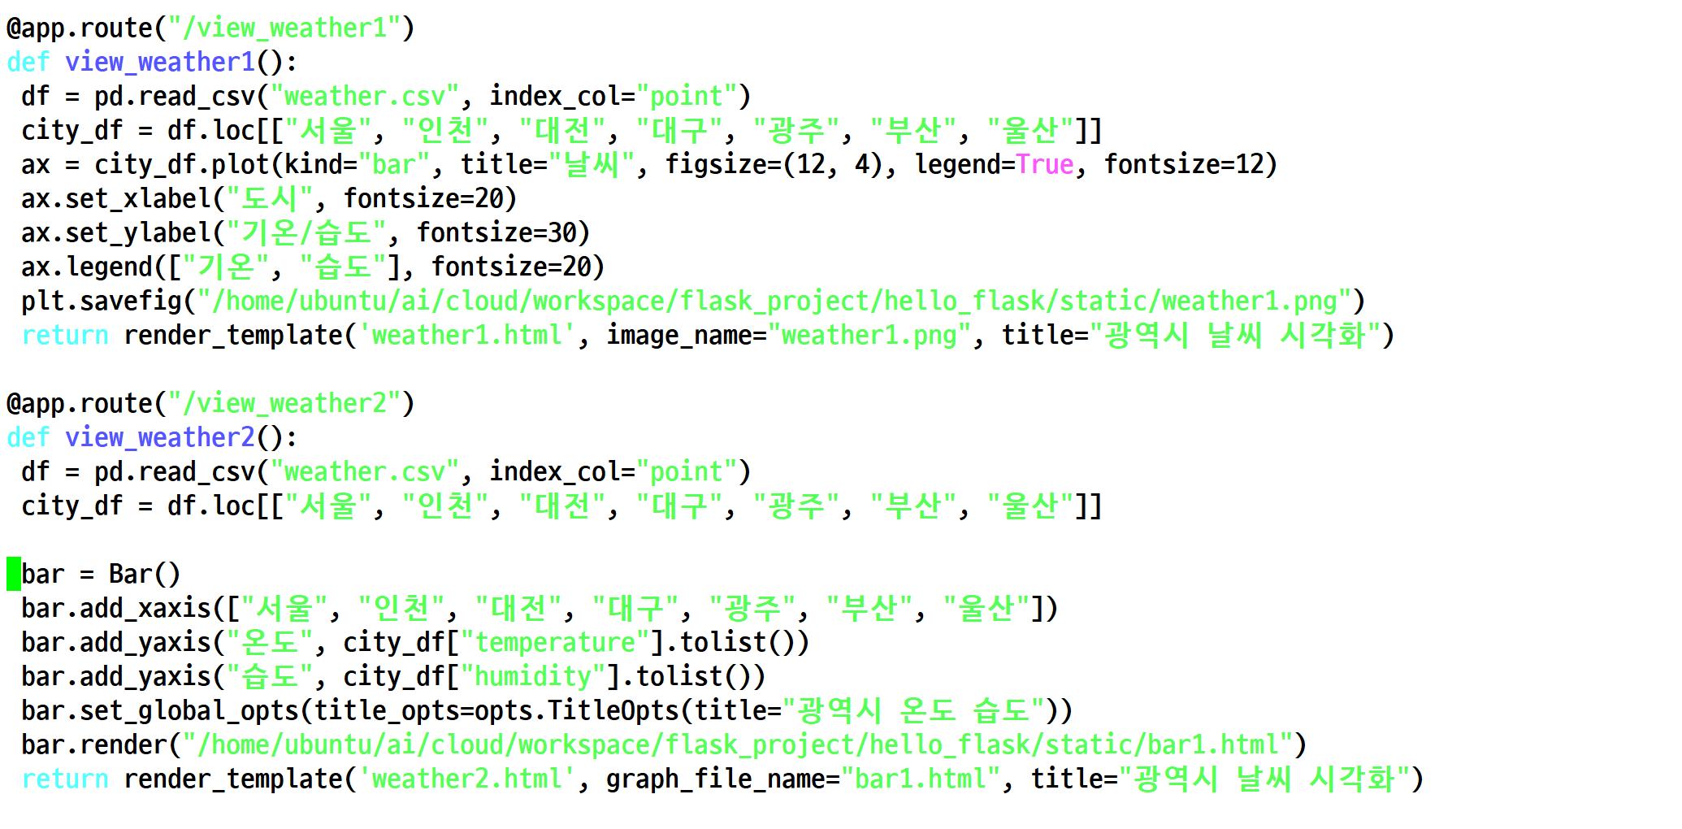
클라우드를 이용한 배포의 어려움 (1)
현재 노트북에는 Windows 운영체제가 설치되 있고 실제 웹사이트 실행 환경인 Amazone 클라우드는 Linux 운영체제가 설치 되 있음
Windows 환경에서 구현 및 테스트 후 실제 실행환경인 Amazone 클라우드의 Linux 환경에 맞춰서 소스코드를 수정해야함
처음부터 리눅스 환경에 맞춰서 구현해서 코드 수정 없이 클라우드 환경에서 실행 하고 싶음
클라우드의 리눅스 환경에 맞춰서 코드 수정
필요
-> 처음부터 리눅스 환경에 맞춰 구현해서 수정 않하고 바로 실행하고 싶음

Slide 3
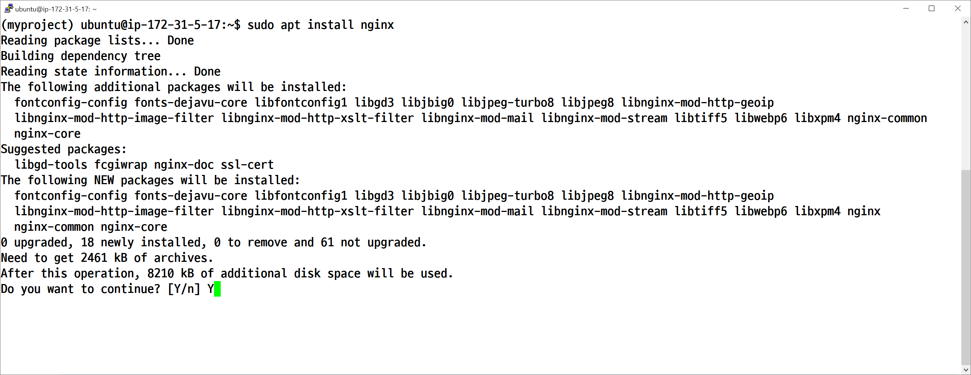
클라우드를 이용한 배포의 어려움 (2)
Amazone 클라우드의 Linux 환경에서 NGINX, FLASK 등 실행을 위한 프로그램과 라이브러리를 설치해야 하는데 매우 어렵고 복잡함
프로그램과 라이브러리 설치를 쉽게 하고 싶음
클라우드 리눅스 환경에 프로그램 설치
-> 보다 쉽게 하고 싶음

Slide 4
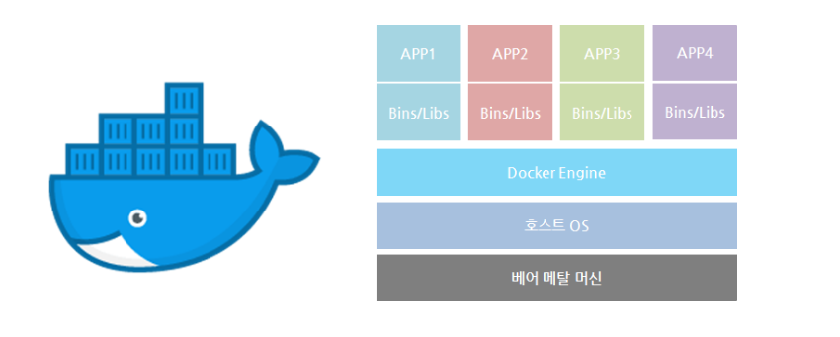
Docker
하나의 컴퓨터에서 여러대의 서로 다른 컴퓨터가 있는것처럼 실행하는 가상화 기술의 사실상 표준
다양한 운영체제에서 사용 가능 (리눅스, 윈도우,MacOS)
Docker를 이용해서 리눅스 운영체제 컴퓨터가 한대더 있는것 처럼 사용할 수 있음
Docker가 제공하는 가상의 리눅수 컴퓨터에서 개발을 진행하고 해당 소스 그대로 수정없이 클라우드 환경에서 실행 할것임
Docker file 기능을 이용해서 프로그램 및 라이브러리 설치를 보다 간략히 할 수 있음

Slide 5
2. 개발환경 구축

Slide 6
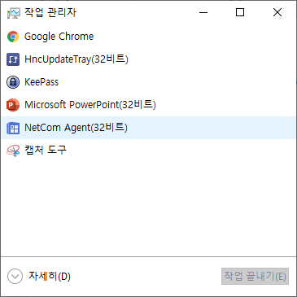
가상화 가능 확인 (1)
작업 관리자에서 가상화를 사용함으로 설정했는지 확인
Ctrl Alt Del 키를 동시에 누름
파란 창에서 작업 관리자 선택

Slide 7
가상화 가능 확인 (2)
자세히 클릭

Slide 8
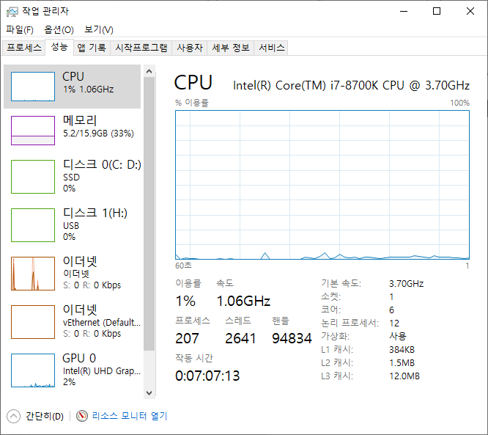
가상화 가능 확인 (3)
성능탭 클릭 후 가상화가 사용으로 되어 있는지 확인

Slide 9
가상화가 사용이 아닐때 가상화 사용 BIOS 설정 (1)
가상화가 사용이 아닐 때 가상화 설정
마더 보드, 프로세서 유형, 칩셋 및 OEM에 따라 가상화 설정이 다를 수 있음
BIOS를 입력하는 적절한 단계는 PC와 함께 제공되는 설명서 또는 PC 홈페이지를 참조 할 것

Slide 10
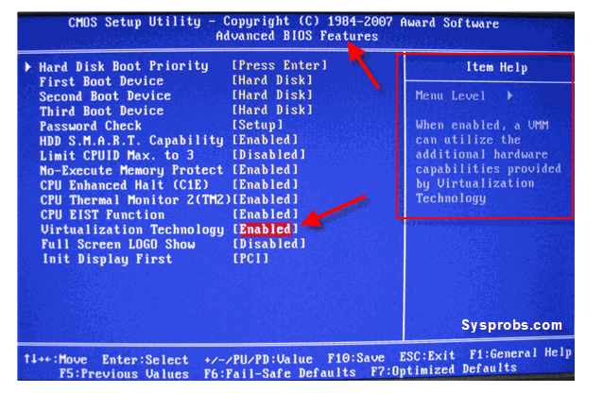
가상화가 사용이 아닐때 가상화 사용 BIOS 설정 (2)
컴퓨터 시스템 종료
컴퓨터 전원 켜기
HP 컴퓨터 예시
시작되는 동안 반복적으로 Esc 키를 눌러 BIOS로 들어 감
BIOS Setup의 F10 키 입력
오른쪽 화살표 키를 눌러 시스템 구성 탭의 가상화 기술 선택로 이동 한 다음 엔터 키 입력
사용을 선택하고 Enter 키 입력
F10 키를 누르고 예를 선택하고 Enter 키를 눌러 변경 사항을 저장하고 재부팅

Slide 11
가상화가 사용이 아닐때 가상화 사용 BIOS 설정 (3)
레노버
https://support.lenovo.com/in/en/solutions/ht500006-how-to-enable-virtualization-technology-on-lenovo-computers
Dell(델)
시작 BIOS 설정에서 F2 키를 누릅니다.
고급 탭에서 가상화을 선택한 다음 엔터키를 누릅니다.
사용을 선택하고 엔터 키를 누르십시오.
F10 키를 누르고 "예"를 선택하고 "엔터"키를 눌러 변경 사항을 저장하고 Windows로 재부팅하십시오.
Asus(아수스)
시작 BIOS 설정에서 F2 키를 누릅니다.
고급 탭, 가상화 기술 선택에 오른쪽 화살표 키를 누른 다음 엔터 키를 누릅니다.
사용을 선택하고 엔터 키를 누르십시오.
F10 키를 누르고 "예"를 선택하고 "엔터"키를 눌러 변경 사항을 저장하고 Windows로 재부팅하십시오.

Slide 12
가상화가 사용이 아닐때 가상화 사용 BIOS 설정 (4)
Acer(에이서)
시작 BIOS 설정에서 F2 키를 누릅니다.
오른쪽 화살표 키를 눌러 시스템 구성 탭의 가상화 기술 선택으로 이동 한 다음 엔터키를 누릅니다.
사용을 선택하고 엔터 키를 누르십시오.
F10 키를 누르고 "예"를 선택하고 "엔터"키를 눌러 변경 사항을 저장하고 Windows로 재부팅하십시오.

Slide 13
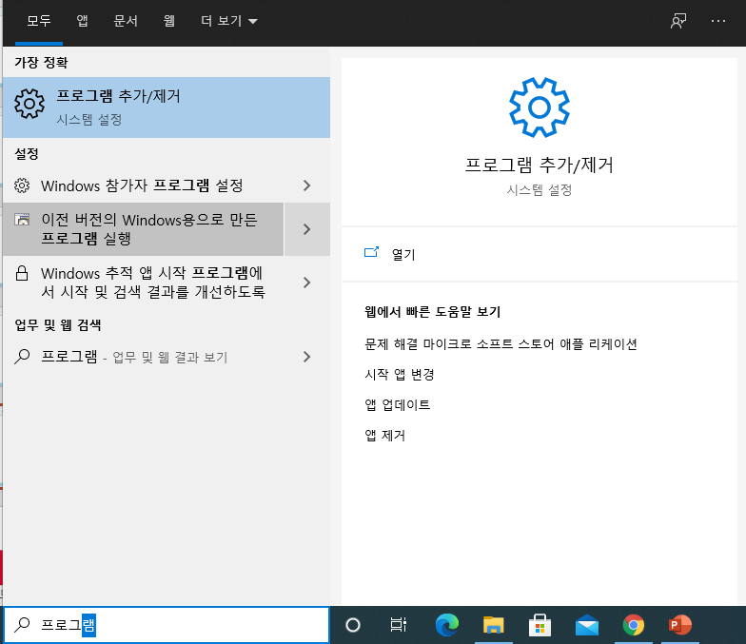
Hyper-V 설정 (1)
프로그램 추가 제거 검색 후 클릭

Slide 14
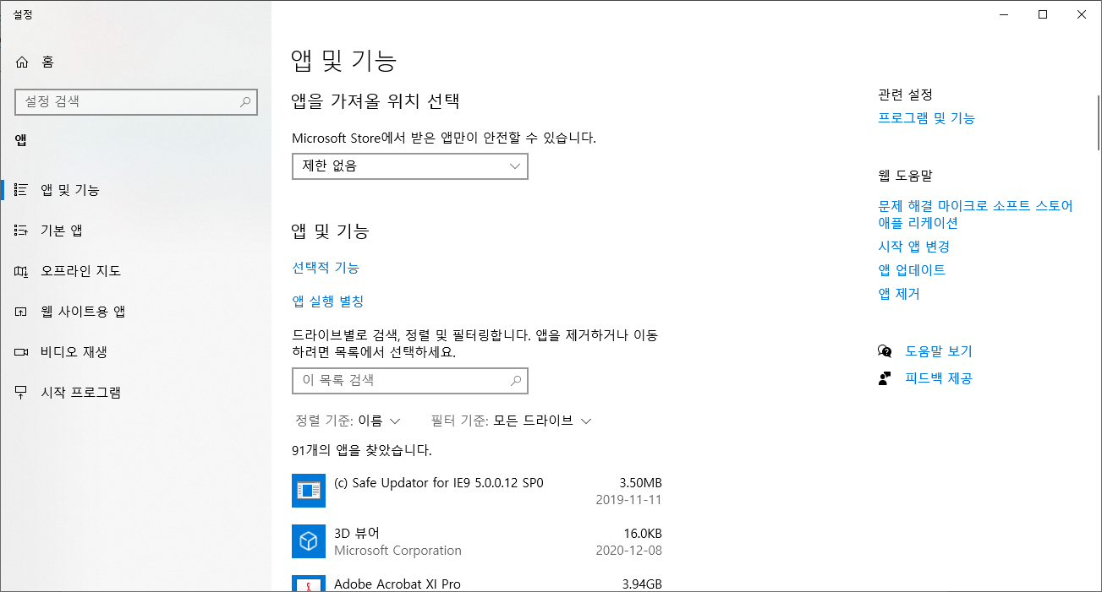
Hyper-V 설정 (2)
프로그램 및 기능 클릭

Slide 15
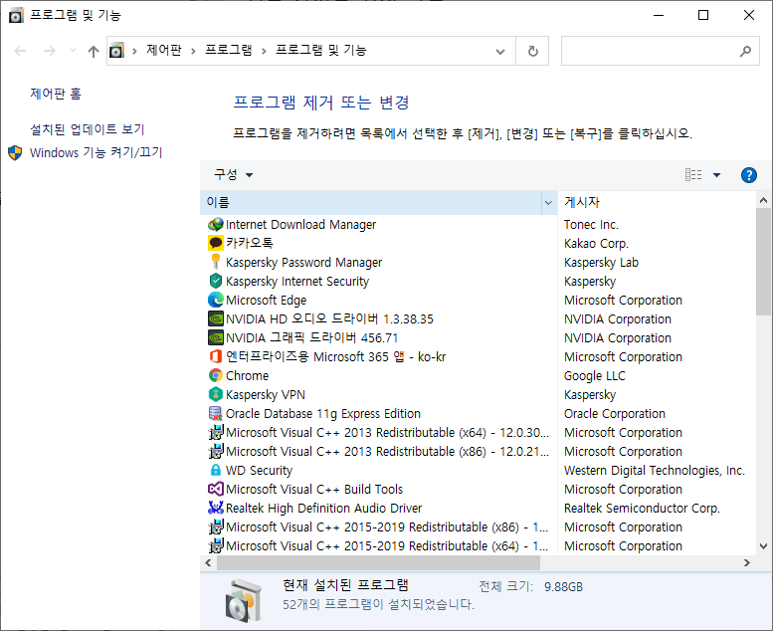
Hyper-V 설정 (3)
Windows 기능 켜기/ 끄기 클릭

Slide 16
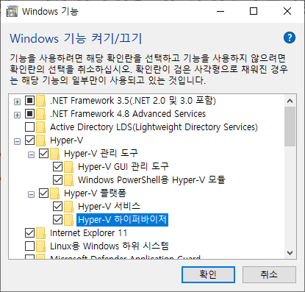
Hyper-V 설정 (4)
Hyper-V 의 모든 항목이 첵크 되었는지 확인
Hyper-V 에 첵크 되어 있지 않은 기능이 있으면 클릭해서 첵크
확인 클릭
컴퓨터 재 부팅

Slide 17
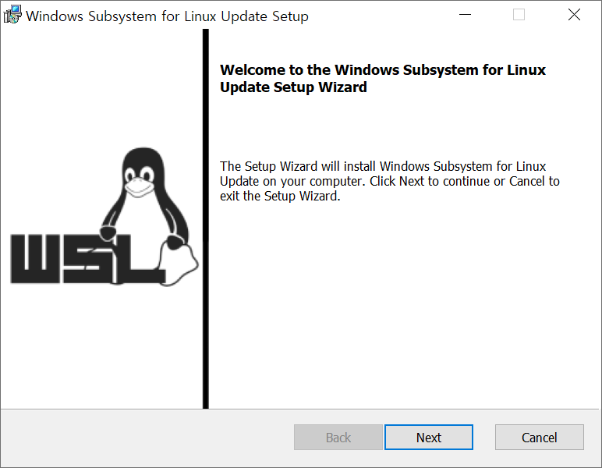
WSL 설치
윈도우즈에서 Linux 기능을 사용 가능하게 하는 WSL 설치
https://wslstorestorage.blob.core.windows.net/wslblob/wsl_update_x64.msi 에서 파일 다운로드
기본 옵션으로 설치

Slide 18
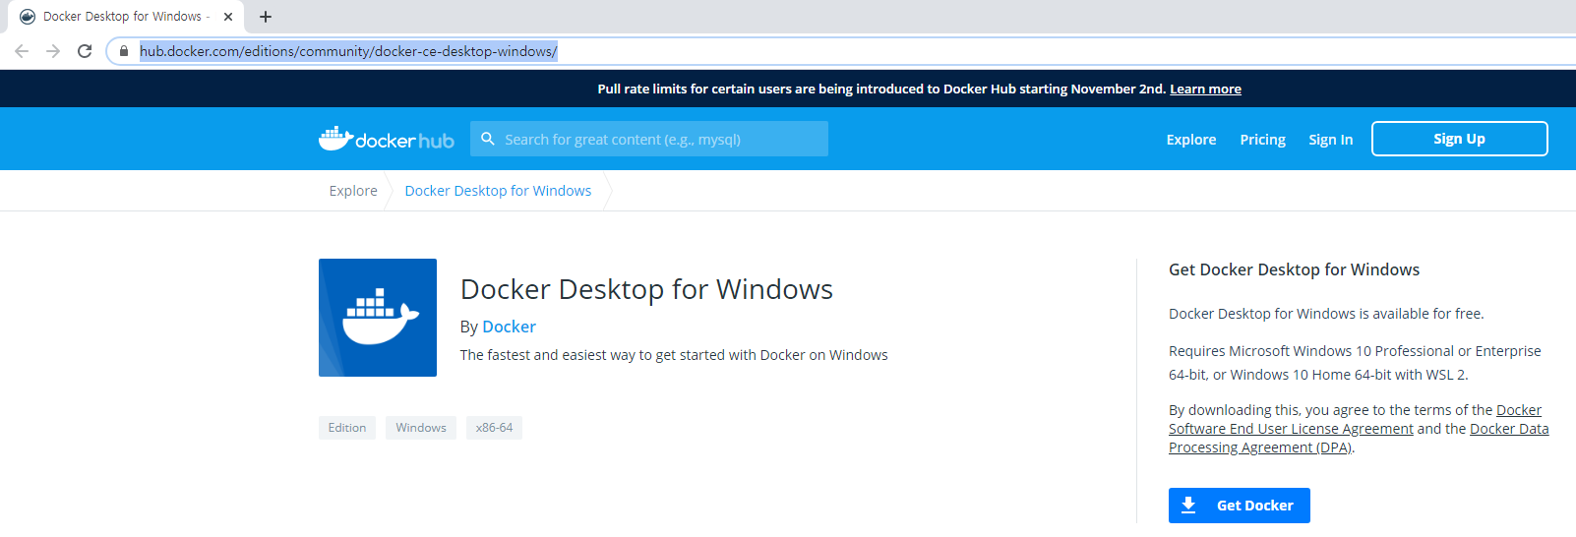
Docker 설치 (1)
https://hub.docker.com/editions/community/docker-ce-desktop-windows/
Get Docker 클릭
파일 다운로드

Slide 19
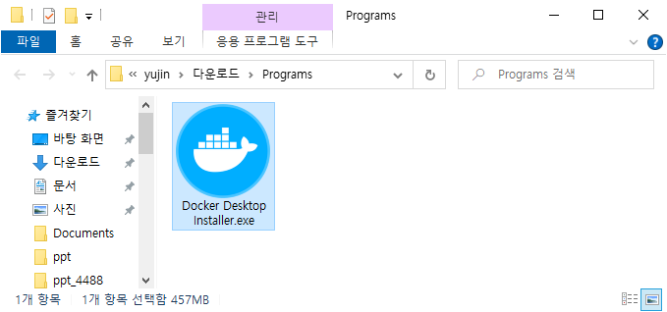
Docker 설치 (2)
다운로드 받은 파일을 더블 클릭

Slide 20
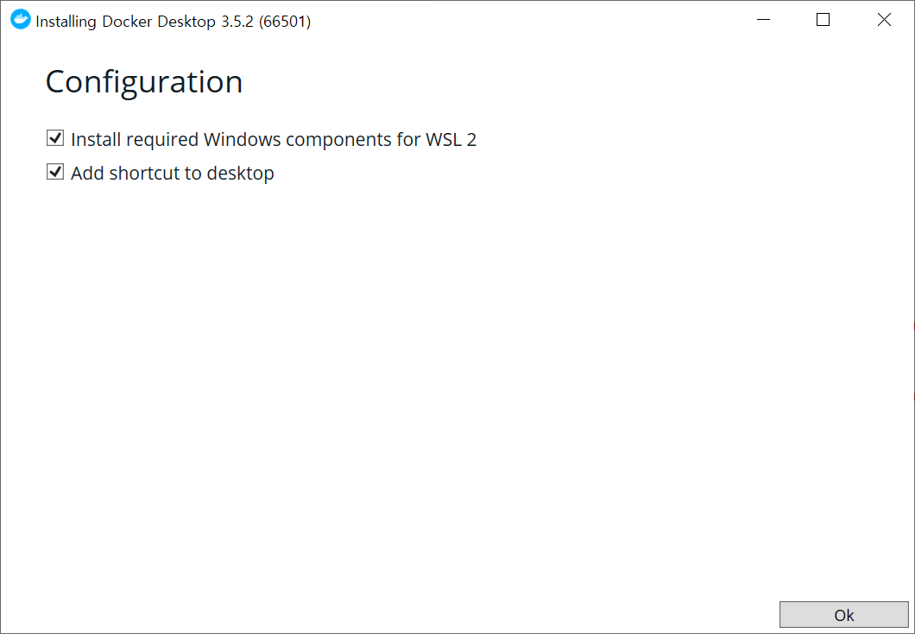
Docker 설치 (3)
기본 옵션으로 설치 진행

Slide 21
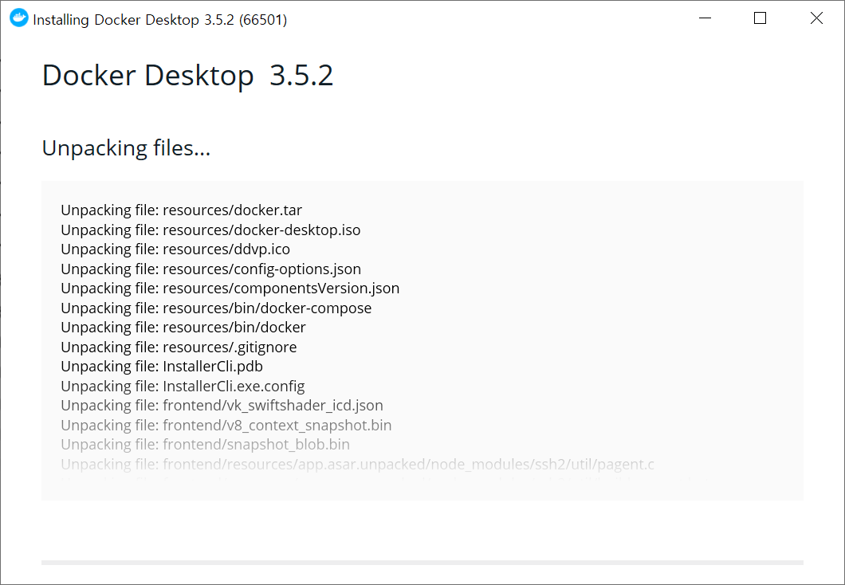
Docker 설치 (4)

Slide 22
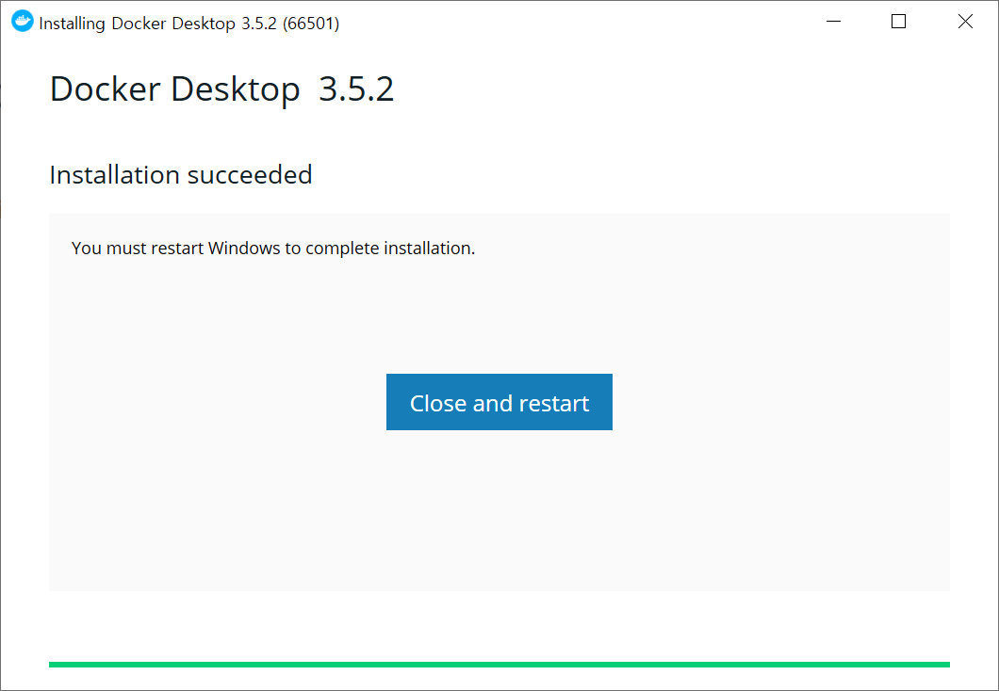
Docker 설치 (5)
컴퓨터 재시작

Slide 23
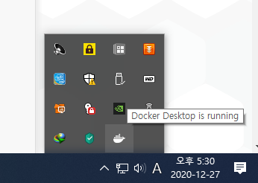
Docker 설치 (11)
컴퓨터 우측 하단에 다음과 같은 아이콘이 나오고 Docker is running 메시지가 출력 되는지 확인

Slide 24
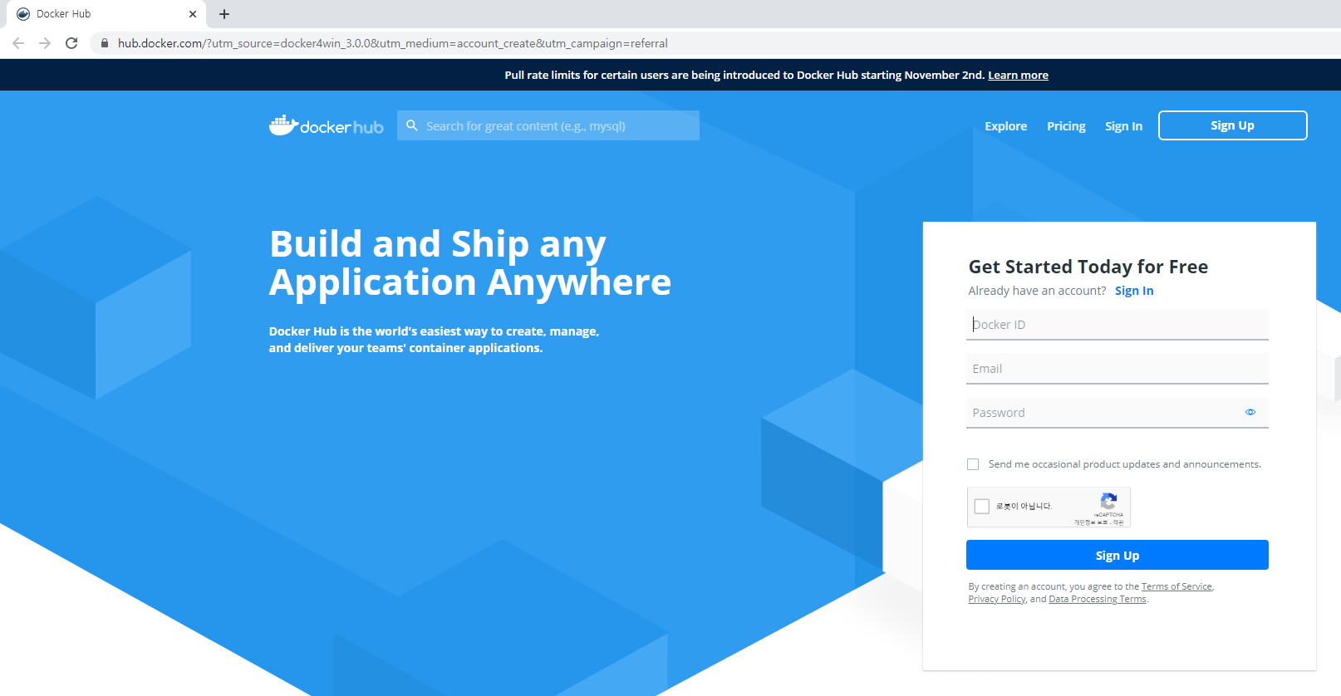
Docker 설치 (12)
웹 브라우저에서 https://hub.docker.com/ 사이트로 이동
회원 가입

Slide 25
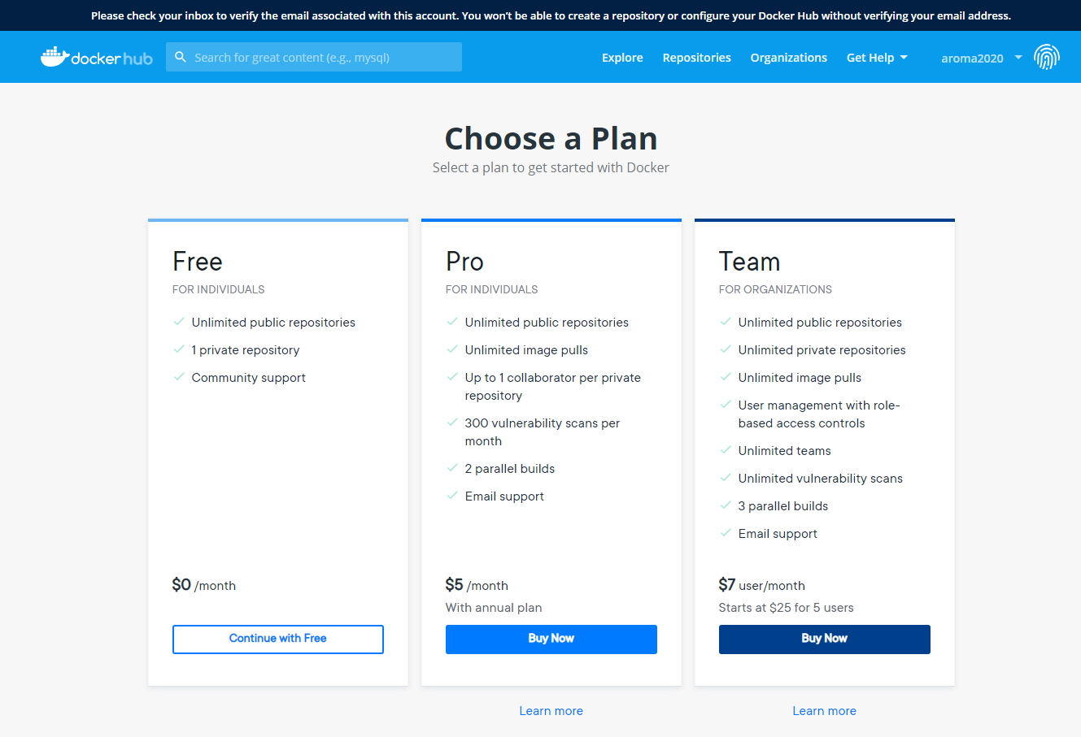
Docker 설치 (13)
Free 버전 선택

Slide 26

Docker 설치 (14)

Slide 27
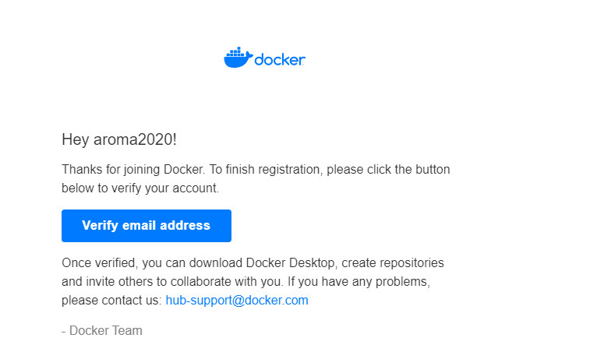
Docker 설치 (15)
Docker 회원 가입시 입력한 이메일에서 Verify email address 선택

Slide 28
Docker 설치 (16)
Docker 아이콘 클릭

Slide 29
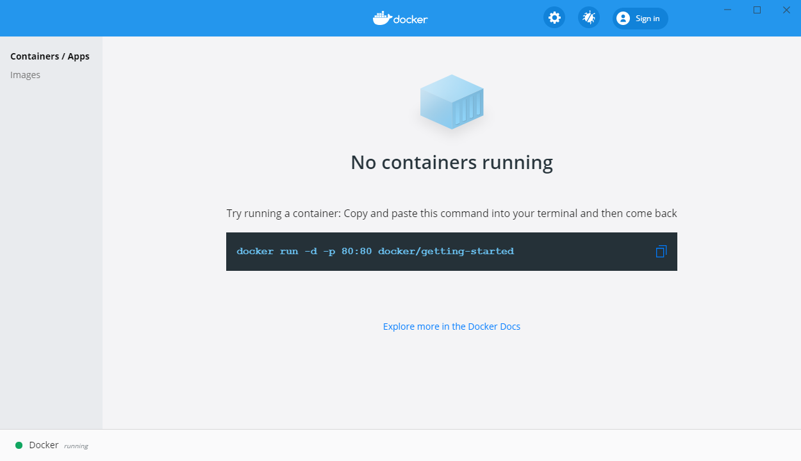
Docker 설치 (17)
Sign in 클릭

Slide 30
Docker 설치 (18)
Sign in 클릭

Slide 31
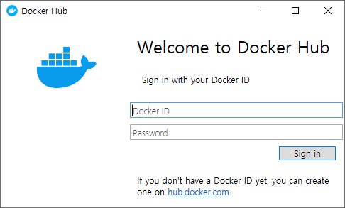
Docker 설치 (19)
Docker 아이디 비밀번호로 로그인

Slide 32
Docker 설치 (21)
Docker 아이콘 클릭

Slide 33
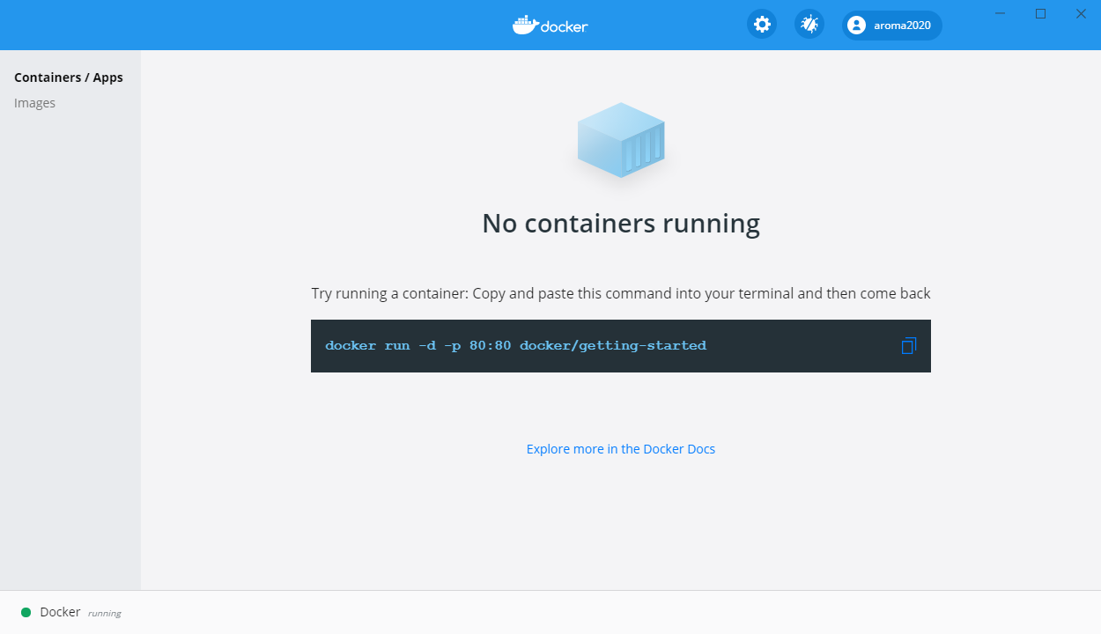
Docker 설치 (22)
오른쪽 상단에 로그인한 아이디가 표시되는지 확인

Slide 34
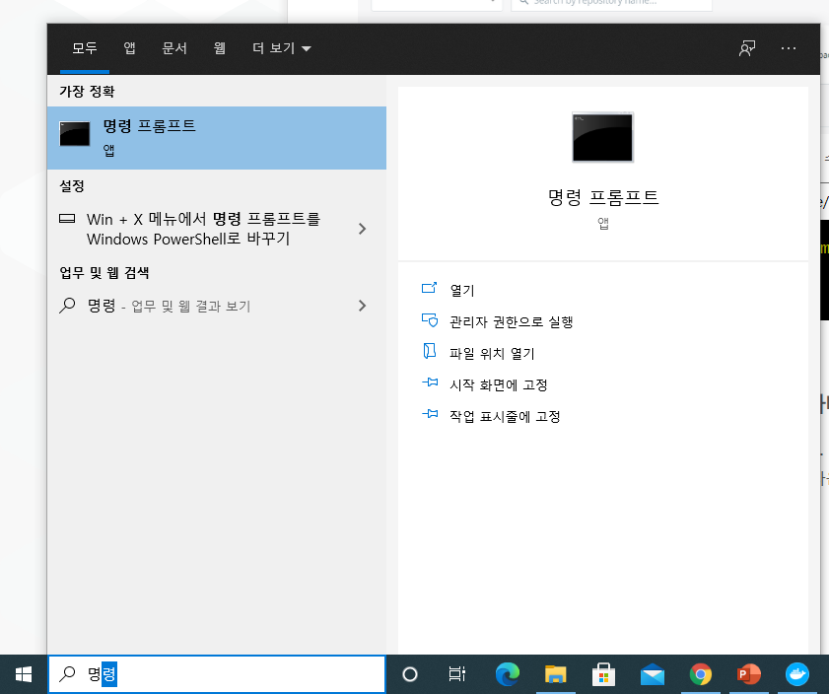
Docker 설치 (23)
윈도우즈에서 명령 프롬프트 검색
명령 프롬프트 -> 관리자 권한으로 실행 클릭

Slide 35
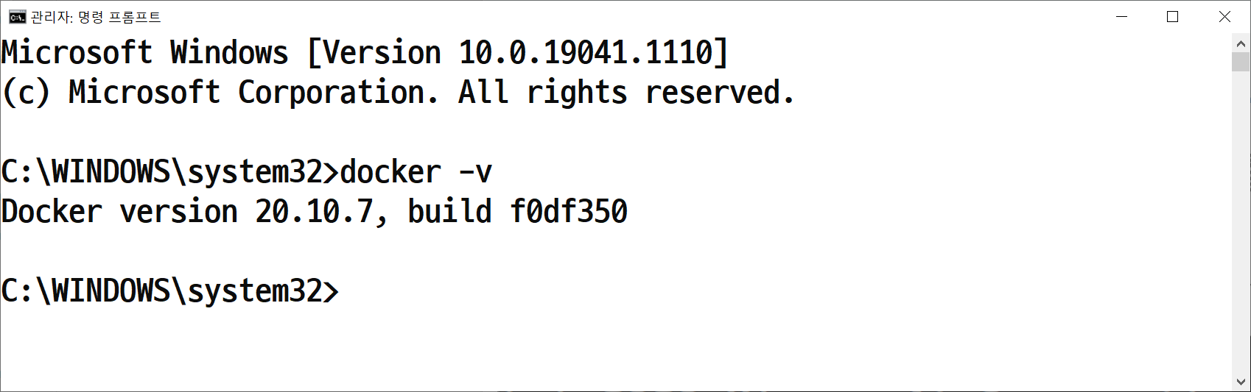
Docker 설치 (24)
docker -v 입력해서 Docker 버젼이 출력되는지 확인

Slide 36
3. 도커 이미지와 실행

Slide 37
도커이미지
가상 컴퓨터를 만들 수 있는 설정
https://hub.docker.com/ 에서 검색 가능

Slide 38
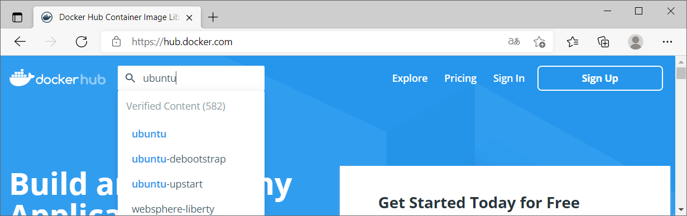
우분투 도커 이미지 (1)
가상의 우분투 리눅수가 설치된 컴퓨터를 만들수 있는 설정
https://hub.docker.com/ 에서 검색
입력후 엔터

Slide 39
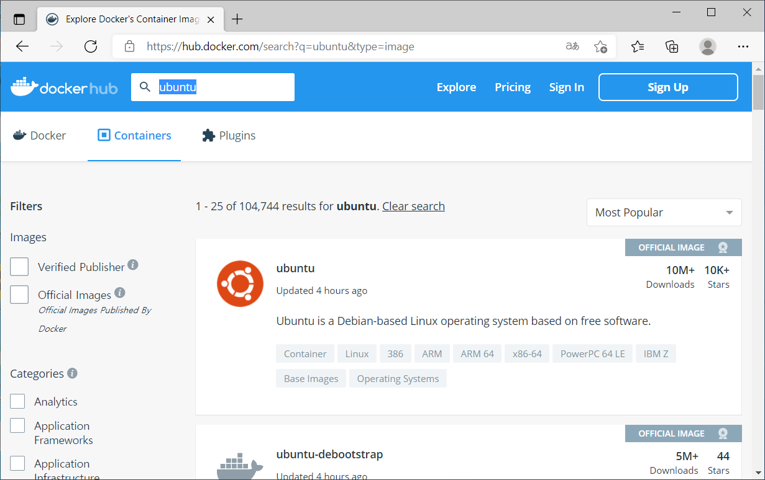
우분투 도커 이미지 (2)
우분투에서 공식 배포한 이미지 클릭

Slide 40
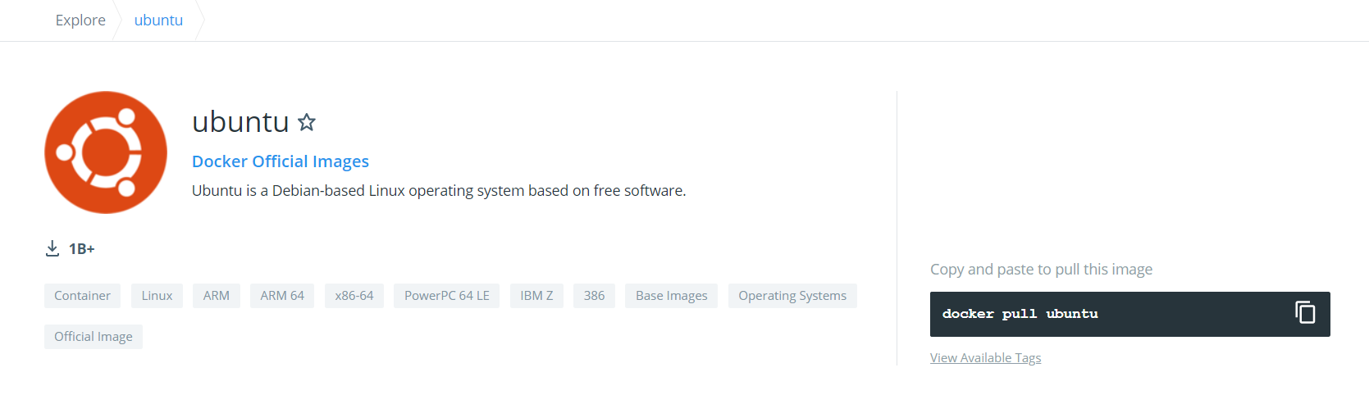
우분투 도커 이미지 (3)
이미지 다운로드 명령

Slide 41
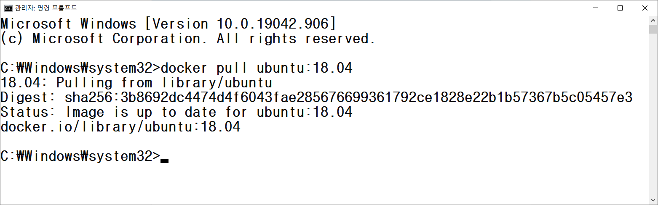
우분투 도커이미지 다운로드
명령 프롬프트를 관리자 권한으로 실행
Ubuntu 18.04 가 설치된 가상 컴퓨터를 만들 설정이 저장되 파일 이미지 다운로드

Slide 42
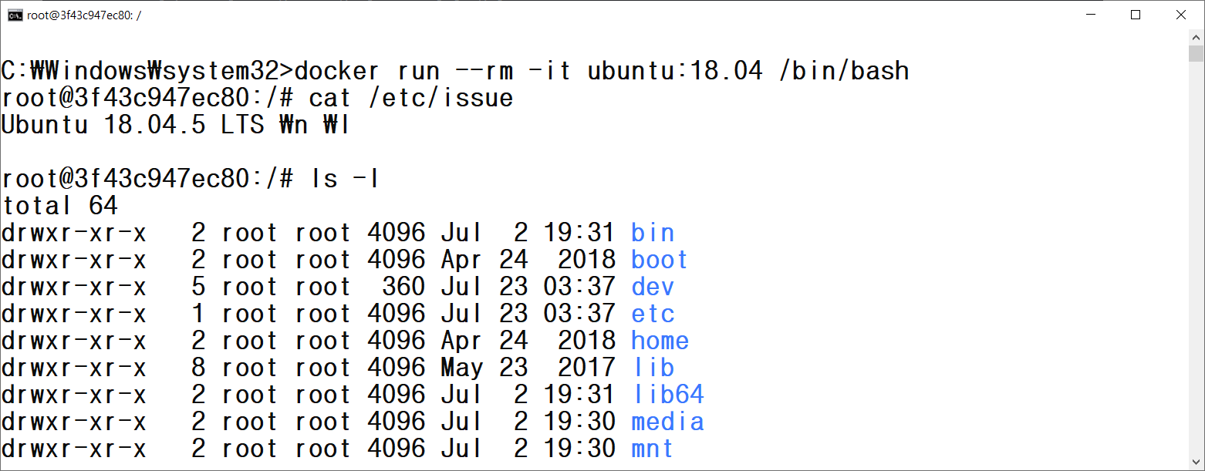
가상 컴퓨터 생성하고 실행
이미지 파일을 이용해서 ubuntu가 설치된 가상의 컴퓨터를 만들고 실행
exit 입력하고 종료됨
가상의 컴퓨터 (컨테이너) 생성하고 시작
운영체제 조회
리눅스 명령 실행

